Slide 1


网络工程与设计
Network Engineering & Design
计算机与人工智能学院 朱石磊

Slide 2
第2章 用户需求分析
2.1 需求分析基本方法
2.2 基本要求需求分析【重点】
2.3 高级要求需求分析
目录
CONTENT

Slide 3
第2章 用户需求分析
2.1 需求分析基本方法
2.2 基本要求需求分析【重点】
2.3 高级要求需求分析
目录
CONTENT

Slide 4
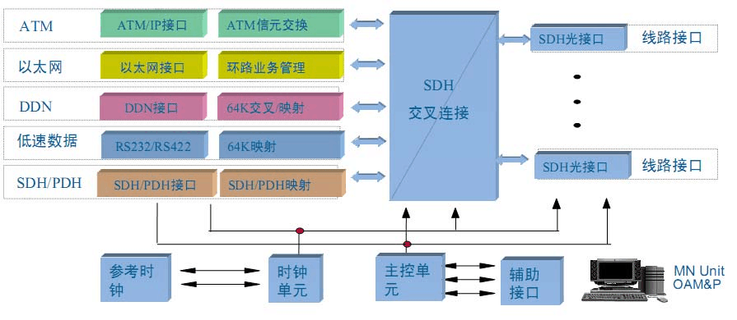
用户需求分析，应该分析用户哪些方面的内容。
用户分析的基本方法，如何进行用户需求分析。

Slide 5
2.1 需求分析基本方法
2.1.1 需求分析基本内容
1. IEEE软件工程定义的需求
  （1）用户解决问题或达到目标所需要的条件或要求。
  （2）系统满足合同、标准、规范或其它正式规定文档所需具有的条件或要求。
  （3）反映上面1）或2）所描述的条件或要求的文档说明。
IEEE的定义包括了从用户角度，以及从设计者角度来阐述用户需求。
用户网络应用环境
用户网络设备状态
用户业务对网络服务的需求
用户业务对网络容量和性能的需求

Slide 6
2.1 需求分析基本方法
需求类型 | 需 求 分 析 内 容
用户业务 | 数据业务、音频业务、视频业务、安全业务、无线业务等
应用软件 | OA系统、MIS系统、CAI系统、ERP系统、CAD系统等
网络服务 | DNS服务、Web服务、FTP服务、E-mail服务等
硬件设备 | PC、服务器、交换机、路由器、防火墙、传输介质等
网络结构 | 逻辑结构、物理结构、网络互连、网络接入等

Slide 7
2.1 需求分析基本方法
用户网络应用环境
  用户建筑物布局情况，建筑物之间的最大距离；
  用户确定的网外部网络接入点位置；
  络中心机房位置；
  用户设备间的位置及电源供应情况；
  用户信息点数量及位置；
  任何两个用户之间的最大距离；
  用户部门分布情况；
  特殊需求或限制条件：如道路、河流、建筑物之间的阻挡物；电缆布线是否有禁区等。

Slide 8
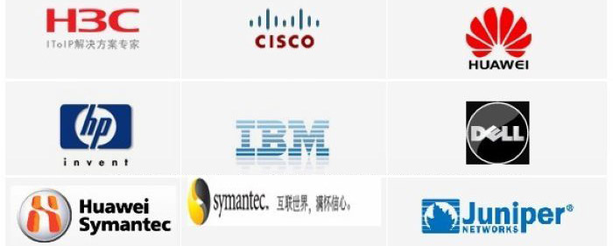
2.1 需求分析基本方法
用户网络设备状态
  用户现有计算机数量及分布情况；
  今后几年中，用户信息点可能增长情况；
  现有网络通信设备性能、技术参数和数量；
  用户模拟通信设备，如电话、广播和视频设备；
  用户现有网络设备之间的物理连接等。

Slide 9
2.1 需求分析基本方法
用户业务对网络服务的需求
  数据库和应用软件的共享服务需求；
  文件传输和存取的服务需求；
  Web网站系统建设和应用的需求；
  电子邮件系统的建设和应用需求；
  网络远程登录服务的需求；
  网络视频服务的需求；
  企业IP电话的需求等。

Slide 10
2.1 需求分析基本方法
用户业务对网络容量和性能的需求
  用户业务的时间规律；
  用户业务流量的规律；
  用户业务对安全的需求；
  用户业务对可靠性的需求；
  用户业务对最低带宽的需求；
  用户业务对最低响应时间的需求。

Slide 11
2.1 需求分析基本方法
2.1.2 用户的权利与义务
1．用户的特点
  用户是经过筛选的。
    用户的需求存在千差万别，有些需求甚至相互矛盾。
    网络工程师应当筛选出真正的用户。
  用户是沉默的。
    用户往往难以清楚地描述具体需求。
    用户的需求常常隐藏在企业工作流程或企业文化中。
    用户不易通过口头或书面的形式表述清楚。

Slide 12
2.1 需求分析基本方法
  用户是难以满足的。
    如果双方对需求的理解不一致，强势的用户会提出一些过高要求。
  用户是可引导的。
    行业网络系统通常有较多的用户应用案例，有成熟的网络应用经验。

Slide 13
2.1 需求分析基本方法
2．用户的权利
  网络工程师应使用符合用户习惯的表达方式。
  应当了解用户的业务及目标。
  应当对工作结果进行解释和说明。
  与用户交流中，应保持合作的职业态度。
  应当对系统需求提供合理化建议。
  应当描述网络系统的基本特性。
  对需求进行变更时，网络工程师应当对成本、影响和得失做出真实可信的评估。

Slide 14
2.1 需求分析基本方法
3．用户的义务
  讲解用户的业务特征，说明专业术语和要求。
  提出需求时，应当力求准确详细。
  对最终需求做决策时，不要使用含糊不清的表态。
  对复杂的工程项目，提出子项目的优先实现等级。
  评审网络工程师提出的用户需求分析文档。
  对需求变更时，应遵重网络工程师确定的处理流程。

Slide 15
2.1 需求分析基本方法
2.1.3 用户需求获取方法
基本原则：需求源于用户的需要。
  在合作过程中培养用户提出需求的能力。
  与用户共同开发需求。
  一个网络工程不可能面面俱到，系统集成商应当主动选择用户，细分市场，定位目标。
  最终用户是最好的专家。
  可以通过调查来获取用户需求。
  网络工程师应当通过调查，并从服务意识出发，与用户一起将需求清晰化。

Slide 16
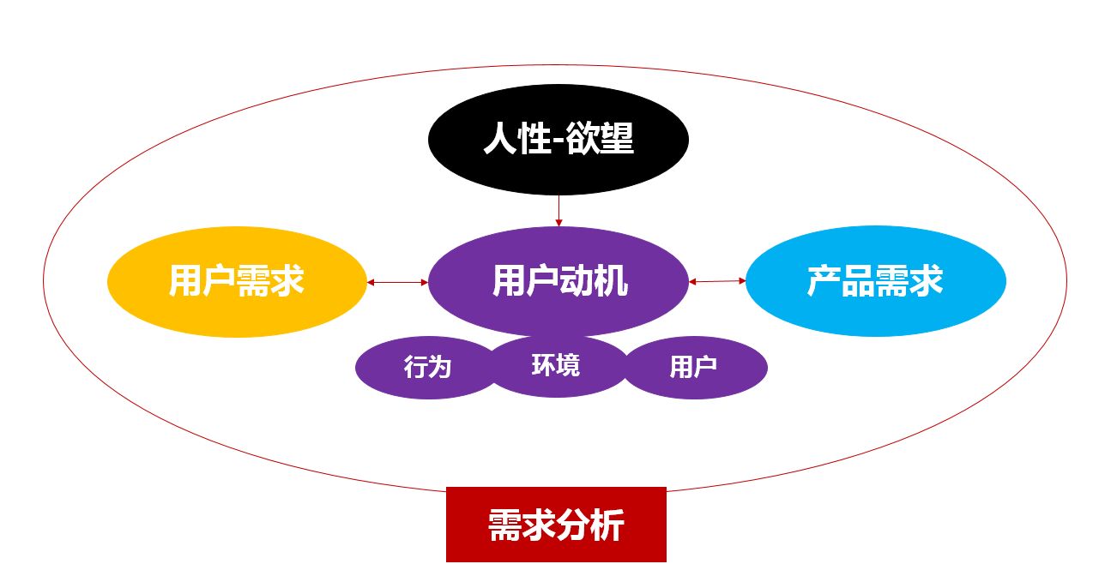
2.1 需求分析基本方法
2.1.4 分析中存在的问题
没有足够多的用户参与
2．用户需求不断增加
3．模棱两可的用户需求
4．不必要的特性
5．过于精简的需求说明
6．不准确的用户计划

Slide 17
第2章 用户需求分析
2.1 需求分析基本方法
2.2 基本要求需求分析【重点】
2.3 高级要求需求分析
目录
CONTENT

Slide 18
2.2 基本要求需求分析
2.2.1 用户类型基本特征
不同行业对网络系统的需求存在很大差异，行业性在一定程度上决定了网络设计的技术选型，拓扑结构，设备性能等技术要求。
1．个人用户
  主要是因特网业务。
  512kb/s的带宽能满足大部分用户的最低需求。
  数据安全的需求大大低于企业。
  使用时间集中在20：00～24：00之间。

Slide 19
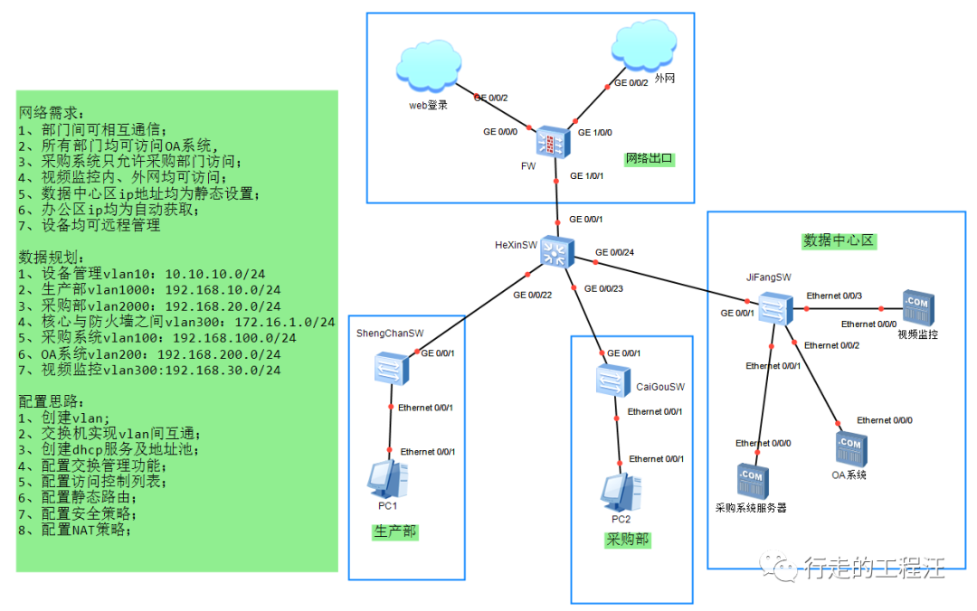
2.2 基本要求需求分析
2. 企业用户
小型企业网络
  网络节点较少，地理分布范围较小。
  主要利用因特网进行用户业务。
  接入带宽一般10Mb/s以下。
  通常采用以太网技术。

Slide 20
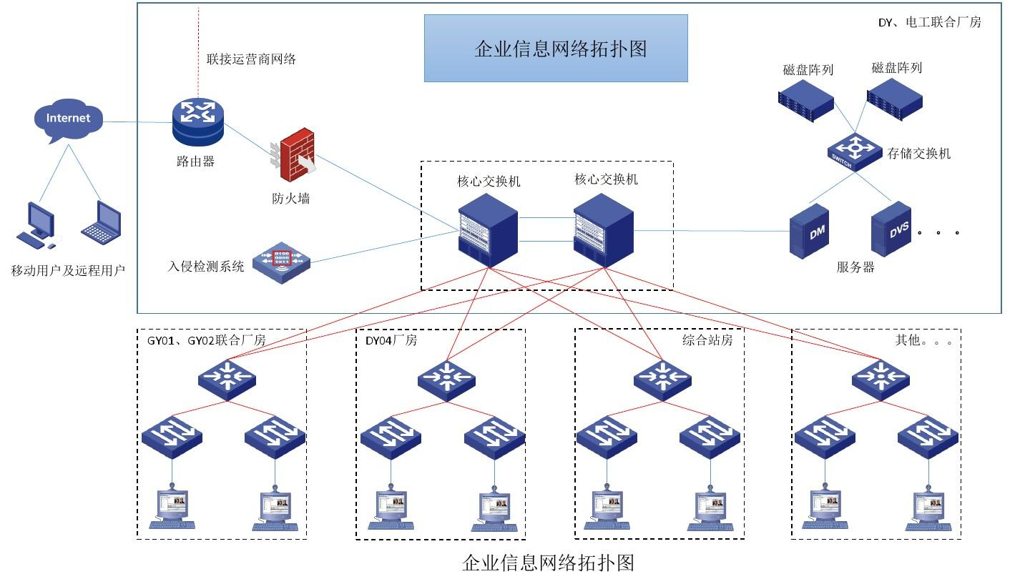
2.2 基本要求需求分析
中型企业网络
  地理分布范围在一个区域内。
  主要用于企业内部网络通信。
  接入带宽在10～100Mb/s之间。
  对数据安全性要求较高。
  通常采用以太网技术设计网络。

Slide 21
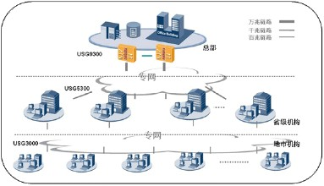
2.2 基本要求需求分析
大型企业网络
  往往以企业总部为中心。
  总部使用高端路由器并做冗余备份。
  分支机构采用中低端路由器做接入。
  线路采用租用专线，也可采用VPN。

Slide 22
2.2 基本要求需求分析
3. 行业用户
电信行业网络
  拥有庞大的接入网、传输网、交换网等。
  业务类型多，如数据、话音、视频等业务。
  网络类型复杂，如SDH、DDN、Ethernet等。
  交换技术多样化，如电路交换、分组交换等。
  应考虑原有网络与新建网络的互联性。
  网络设备要求支持多业务，以及较强的QoS。
  主干链路一般采用SDH、DWDM技术。
  网络设备要有较高的性能和可靠性。

Slide 23
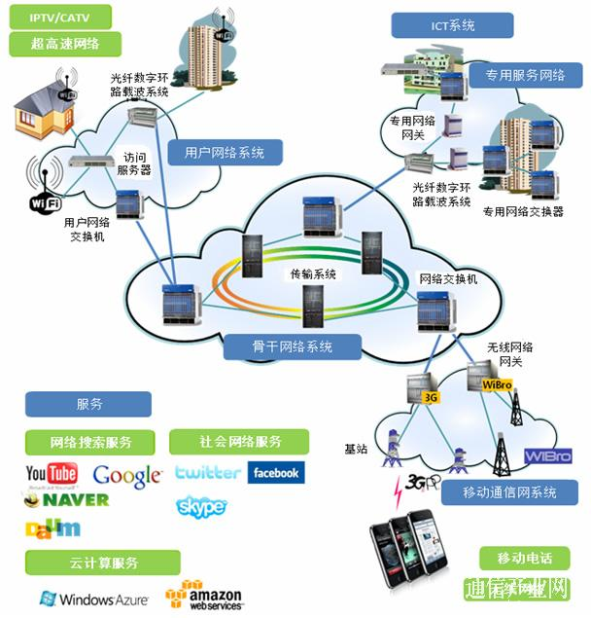
2.2 基本要求需求分析
电信行业网络

Slide 24
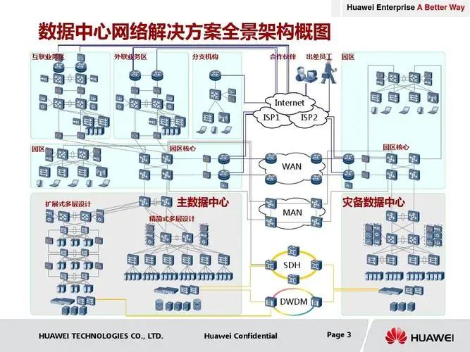
2.2 基本要求需求分析
ISP行业网络
  有统一IP平台需求。
  对网络设计要求提供多种业务。
  要求良好的QoS保障能力。
  多种接入方式。

Slide 25
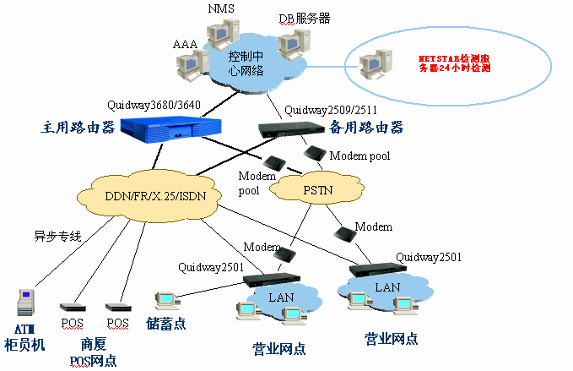
2.2 基本要求需求分析
银行行业网络
  对网络的稳定性和响应时间有较高要求。
  银行网络对数据可靠性要求高。
  银行系统对网络安全性要求较高。

Slide 26
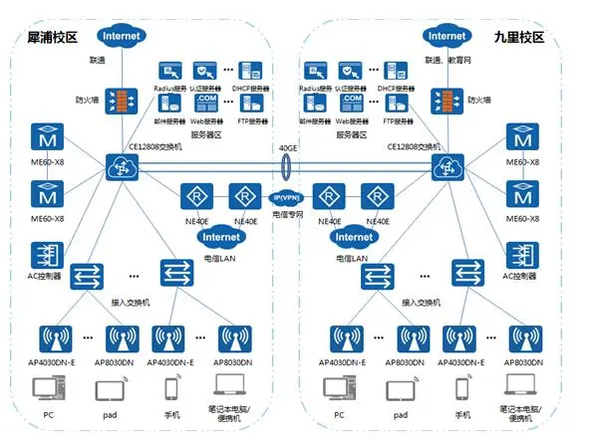
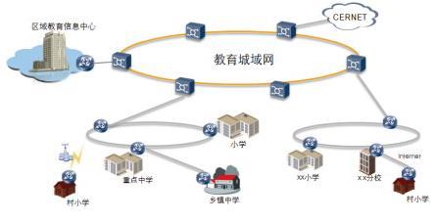
2.2 基本要求需求分析
教育行业网络
  对数据可靠性要求较低，但对带宽要求较高。
  大型校园网往往为三层网络结构。
  网络外部一般采用双出口。
  往往采用宽带以太网技术。

Slide 27
2.2 基本要求需求分析
2.2.2 网络功能需求分析
1．因特网功能
  域名系统（DNS）：
  网页浏览（Web）：占上网人数的81%（2010）
  邮件收发（Email）：占上网人数的56%
  文件传输（FTP）：
  网络论坛（BBS）：占上网人数的30%
  网络聊天（IM）：占上网人数的71%
  视频点播（VOD）：占上网人数的62%
四大基本服务：DNS、Web、Email、FTP。

Slide 28
2.2 基本要求需求分析
2. 内部网（Intranet）功能
  资源共享
  数据管理
  文件管理
  信息发布
  协同工作
  OA系统
  MIS系统
  ERP系统
  一卡通系统
  CAD系统
  视频监控

Slide 29
2.2 基本要求需求分析
2.2.3 网络结构需求分析
1. 拓扑结构需求分析
  网络层数越多，建设和运维成本会越高。
  拓扑结构与网络类型：
    小型局域网一般采用星形拓扑结
    园区网一般采用树形结构加网状结构
    城域网一般采用环形、树形等结构
  是否需要采用VLAN进行工作组划分。
  否需要采用无线通信。
  是否需要与其他远程网络互连。

Slide 30
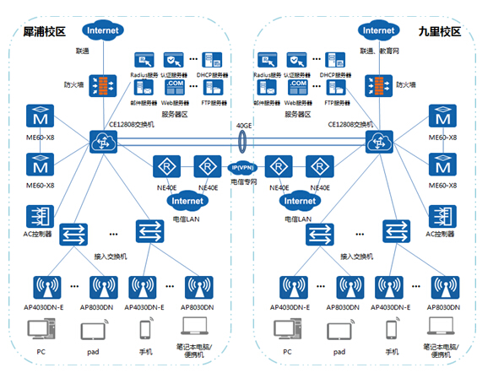
2.2 基本要求需求分析
2. 网络节点需求分析
  网络节点位置的地理分布情况
  网络节点的设备处理能力是否满足要求
  终端设备（如PC）的分布情况
  传输介质转接点的位置分布情况
  综合布线设备间的位置等

Slide 31

2.2 基本要求需求分析
3. 网络链路需求分析
  主干链路采用的传输介质
  主干链路最大连接距离是否满足要求
  无线通信时，对其设备有电磁干扰吗
  设备间的位置、电源、干扰、接地等
  网络链路的维护管理是否方便

Slide 32
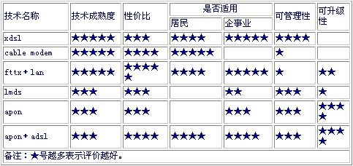
2.2 基本要求需求分析
[案例] 对多种网络技术的评估
Notes:
x数字用户线（x Digital Subscriber Line，简称xDSL）。xDSL是各种类型DSL(Digital Subscriber Line)数字用户线路)的总称，包括ADSL、RADSL、VDSL、SDSL、IDSL和HDSL等
电缆调制解调器（Cable Modem，CM），Cable是指有线电视网络，Modem是调制解调器。平常用Modem通过电话线上互联网，
小区宽带(FTTX LAN)
LMDS(微波的宽带业务)
APON是ATM PON的简称。ATM是一种基于信元的传输协议，近年来，被越来越广泛地应用于接入网上以提供视频广播、远程教学、以及数据通信等多种业务。ATM技术能为接入网提供动态的带宽分配，从而更适合宽带数据业务的需要。

Slide 33
2.2 基本要求需求分析
2.2.4 网络约束条件分析
任何资本的投入都期望得到回报。
网络系统生命周期中，前期网络工程费用占30%左右，大部分费用发生在网络运行管理和维护中。
网络系统的收益类型：
  一次性收益。
  非一次性收益。
  不可定量的收益。

Slide 34
第2章 用户需求分析
2.1 需求分析基本方法
2.2 基本要求需求分析【重点】
2.3 高级要求需求分析
目录
CONTENT

Slide 35
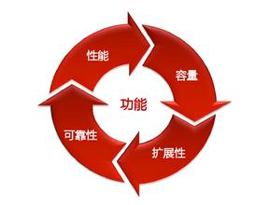
2.3 高级要求需求分析
2.3.1 网络扩展需求分析
1. 用户业务的扩展性
  用户业务的新增长点有哪些？
  用户业务的增长速度有多快？
  对网络端口数量的增长有哪些要求？
  用户部门调整对网络结构的影响有多大？

Slide 36

2.3 高级要求需求分析
2．网络性能的扩展性
  网络带宽增长速率对网络性能的影响有多大？
  网络交换机端口的预留比例是多少？
  主要网络设备的处理性能预留是多少？

Slide 37
2.3 高级要求需求分析
3．网络结构的扩展性
  用户环境变化（如增加建筑物）时，对现有网络结构的影响有多大？
  可以采用哪些方式（如级联或堆叠）扩展网络端口？
  用户今后增加新子网时，对现有网络影响有多大？
  网络改变接入方式时，对网络结构影响有多大？

Slide 38
2.3 高级要求需求分析
4．网络设备的扩展性
  哪些网络设备（私有云）便于网络扩展？
  哪些网络设备（如固定式交换机）不利于设备升级？
  网络设备扩展时，设备电源功率和外部电源（如UPS）功率是否满足要求？
  哪些网络设备在今后的升级中存在兼容性（如PCI网卡）问题？

Slide 39
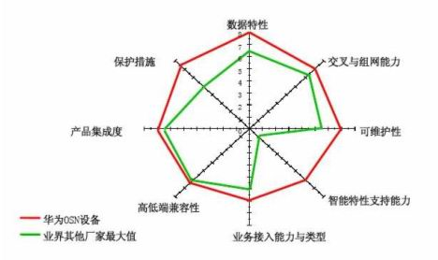
2.3 高级要求需求分析
[案例] 不同厂商方案的比较方法

Slide 40
2.3 高级要求需求分析
5．网络软件的扩展性
  服务器软件（如邮件服务器）性能能够满足扩展性要求吗？
  系统软件升级（如网络操作系统由32位升级为64位）对服务器性能影响有多大？
  服务器操作系统变更（如Windows更改为Linux）对网络设备影响有多大？
  服务器操作系统变更对网络软件影响有多大？

Slide 41
2.3 高级要求需求分析
2.3.2 网络性能需求分析
1．网络服务最低带宽
  带宽需求会随通信能力的增强而无限增加。
  理想状态：“带宽无极限”
  网络性能与投资成本成比例增加。
  最终用户的平均最低接入带宽为256kbit/s。
  随着网络技术的发展，网络带宽会不断增加；
  随着编码技术的发展，传输信息需要的带宽越来越小。

Slide 42
2.3 高级要求需求分析
2．用户网络通信流量的特点
带宽是否足够取决于三方面的因素：
  提供给用户服务的类型（如Web、OA等）；
  接入层用户访问的速度；
  用户和服务器之间的连接质量。
网络服务的通信流量主要有以下4种情况：
  偶尔少量的通信。
  突发性通信。
  固定带宽的流式传输。
  不定带宽的数据传输应用。

Slide 43
2.3 高级要求需求分析
2.3.4 网络安全需求分析
  网络安全目标是使用户网络资源损失最小化。
1．系统软件和硬件的安全需求
  网络设备安全功能的需求分析，如服务器，交换机，路由器，传输介质等。
  网络传输介质的保护。
  对存放机密商务数据的机房应当构建屏蔽室。
  对网络操作系统进行安全配置。
  及时对系统进行补丁程序升级。

Slide 44

2.3 高级要求需求分析
2．数据安全需求
  保护数据不遭到网络的非法访问和恶意破坏。
  保证内网机密信息在存储与传输时的保密。
  允许用户访问外网数据，不允许访问内网数据。
  对敏感性数据的分布情况及管理方法。

Slide 45
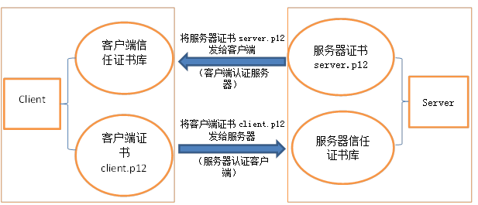
2.3 高级要求需求分析
3．用户认证需求
  建立确认访问者身份的认证系统。
  遵循最小授权原则，严格限制登录者的操作权限。
  消除弱口令现象，确保用户使用的合法性。
  利用日志对用户访问的信息进行记录。

Slide 46
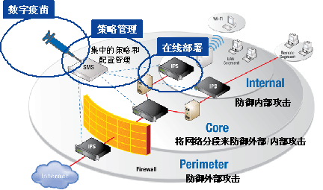
2.3 高级要求需求分析
4．入侵防护安全需求分析
  防火墙是实现网络安全最基本，最经济的措施。
  IDS可以对穿透防火墙的攻击进行检测。
  安全系统必须保证内部网络的有效运行。
  防止通过消耗带宽等方式破坏网络的可用性。

Slide 47

2.3 高级要求需求分析
2.3.4 网络管理需求分析
网络管理内容：
  性能管理
  配置管理
  安全管理
  故障管理
  计费管理等。

Slide 48
2.3 高级要求需求分析
网络管理需求分析包括以下问题：
  是否需要对网络进行远程管理；
  网管软件是否支持现有网络设备；
  网络AAA服务支持哪些协议，如RADIUS等；
  网络设备支持哪些网络管理软件；
  如何设计和更新网络管理策略。

Slide 49
课程作业与讨论
讨论：
  （1）如果用户没有，甚至不肯履行“用户的义务”，应当如何进行处理？
  （2）如果用户对网络工程师精心设计的需求分析报告不满意怎样处理？

Slide 50
作业2
习题2.1
习题2.2
习题2.3
习题2.4
习题2.5
习题2.7
Notes:
1．如何对收集到的需求信息进行资料整理？
答：信息筛选、范围届定、选择那些合适的、能够实现的需求。
2．需求分析说明书应当达到哪些基本要求。
答：指出系统应当达到的技术指标，在系统设计中应当遵循的规范，确定需求的优先级。
3．在网络工程中用户有哪些基本业务需求。
答：数据业务、音频业务、视频业务、固定业务、无线业务等
4．对网络应用环境进行需求分析时需要了解哪些内容？
答：了解用户建筑物布局情况，及建筑物之间的最大距离；
了解外部网络接入点位置；
用户确定的网络中心机房位置；
用户设备间的位置及电源供应情况；
用户信息点数量及位置；
任何两个用户之间的最大距离；
用户部门分布情况，尤其注意那些地理上分散，但是属于同一部门的用户；
特殊的需求或限制，如网络覆盖的地理范围内是否有道路、山岳；建筑物之间是否有阻挡物；电缆
布线是否有禁区；是否有已经存在的可利用的介质传输系统等。
5．对用户网络服务进行需求分析时需要了解哪些情况？
答：数据库和应用软件的共享服务需求；
文件传输和存取的服务需求；
网站系统建设和应用的服务需求；
电子邮件系统的建设和应用需求；
网络远程登录服务的需求；
网络视频服务需求；
企业IP电话的需求。
6．在哪些状态下会导致产生不合格的需求说明。
答：没有足够多的用户参与
用户的需求不断增加
模棱两可的需求
不必要的特性
过于精简的需求说明
忽略了用户分类
不准确的计划
7网络扩展时应当满足哪些要求。
答：户或部门能够简单的接入现有网络；
新应用能够无缝地在现有网络上运行；
现有网络拓扑结构无需作大的更改；
原有设备能够得到很好的利用；
网络性能恶化在用户允许范围内。
8．软件配置说明书应当详细描述哪些内容。
答：描述网络操作系统安装与配置方法、网络服务器软件安装与配置方法、数据库软件安装与配置方法、
用户定制软件安装与配置方法、网络管理软件安装与配置方法、AAA软件安装与配置方法、Web网站
系统结构等。
9．配置说明书应当详细描述哪些内容。
答：详细说明交换机各种配置方法（如VLAN配置、链路聚合配置等）、路由器各种配置方法（如内网
静态路由配置、外网接入配置等）、防火墙配置方法（如访问控制列表）、IP地址规划方法、其他网络
设备配置方法（如RAID配置、集群配置等）等。
10．构设计说明书应当详细描述哪些内容。
答：说明用户业务实现方法、网络系统总体结构设计、子网系统结构设计、网络QoS设计、网络安全
设计、网络可靠性设计、网络扩展性设计、网络接入设计、网络管理设计、网络硬件设备和系统软件一
览表等。

Slide 51
